Slide 1

Fizika
10-sinf
Laboratoriya ishi №5
Mavzu:
Yarimo‘tkazgichli diodning volt-amper xarakteristikasini o‘rganish.
O‘qituvchi: Toshkent shahar Uchtepa tumani 287-maktab
fizika fani o‘qituvchisiXodjayeva Maxtuma Ziyatovna.

Slide 2
Dars rejasi
Laboratoriya ishini bajarishda texnika xavfsizligi qoidalari bilan tanishish
Laboratoriya ishini bajarishda kerakli bo‘lgan jihozlar bilan tanishish
Laboratoriya ishini tajribada ko‘rsatish

Slide 3
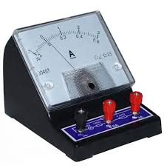
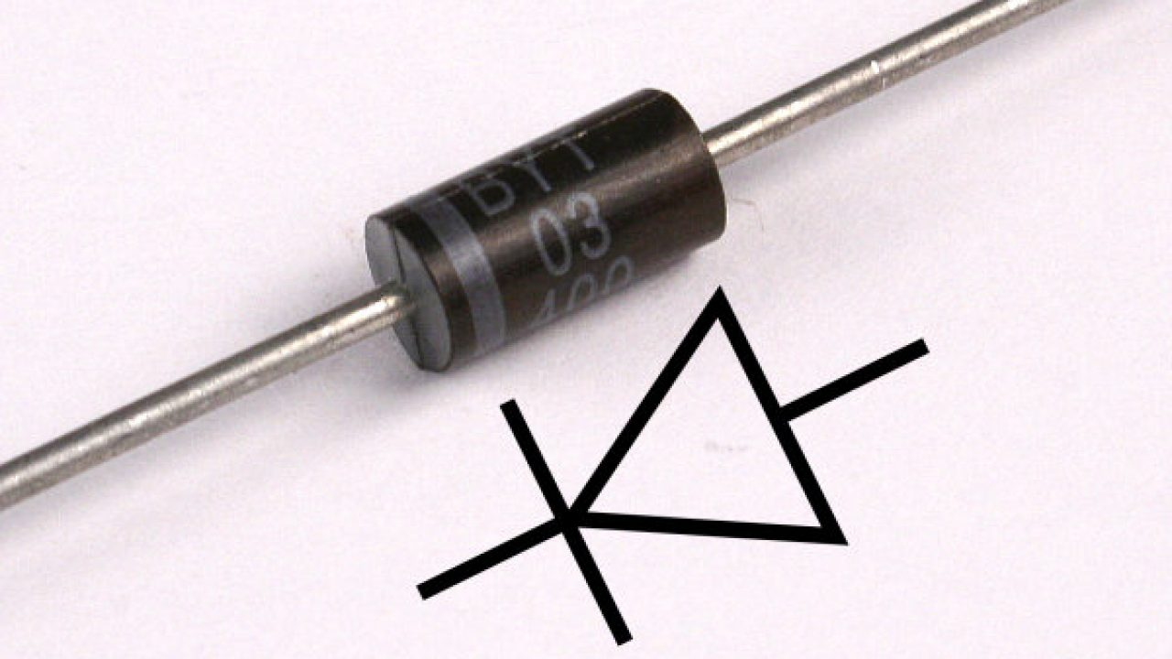
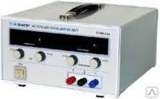
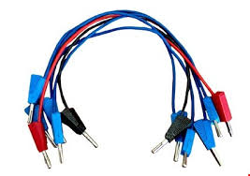
Kerakli asboblar:
Tok manbayi
Аmpermetr
Diod

Slide 4
Ishni bajarish tartibi
1. Tok manbayi, ampermetr va dioddan iborat sxema virtual stendda yigʻiladi.
2. Diod toʻgʻri holda ulanadi va tok manbayining surgichi orqali navbat bilan 0 da 20 V gacha 2 V oraliq bilan kuchlanish beriladi. Berilgan kuchlanish va ampermetr koʻrsatishi jadvalga yoziladi.
3. Diod teskari holda beriladi va kuchlanishni 0 dan oshirib borilib bir necha qiymatlar olinadi va jadvalga yoziladi.
4. Ikkala holatda olingan qiymatlar umumlashtirilib, diodning volt-amper xarakteristkasi quriladi.

Slide 5
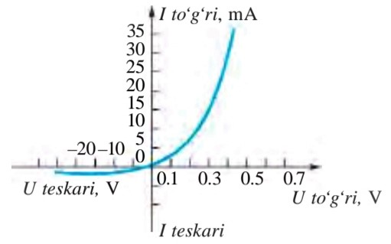


Slide 6
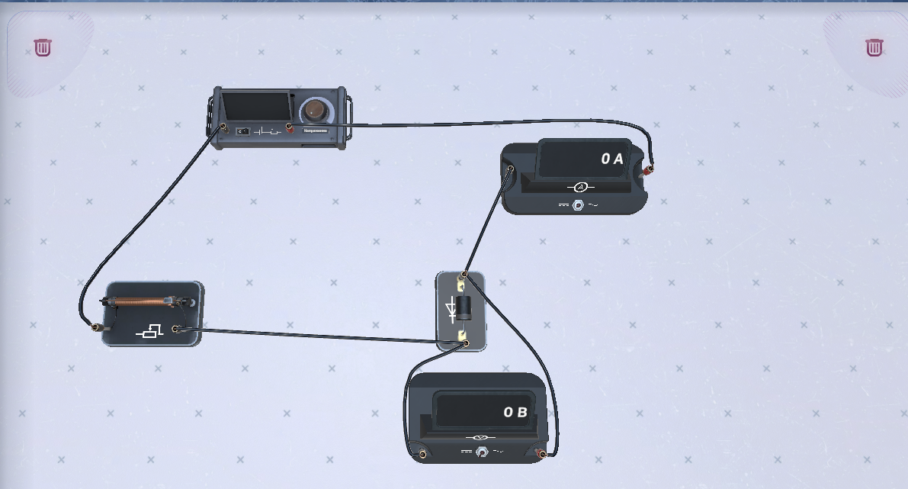

Slide 7
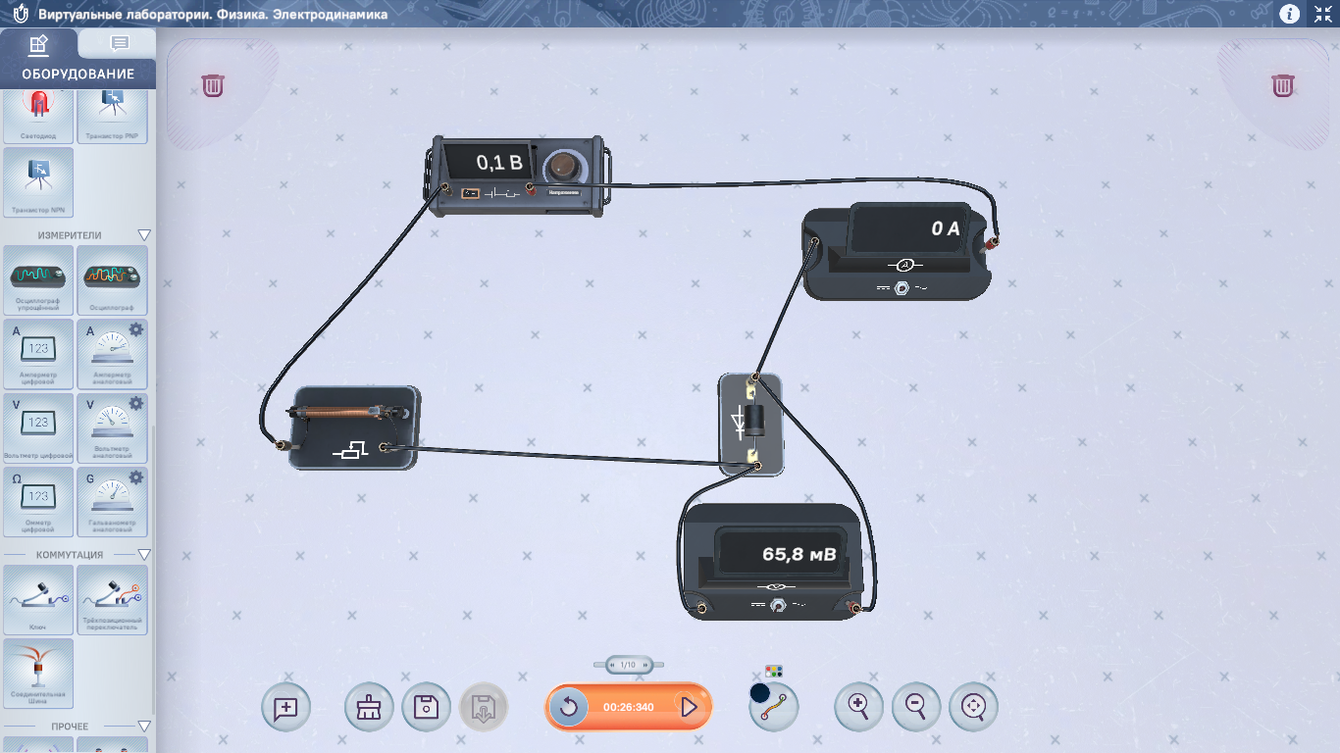

Slide 8


Slide 9
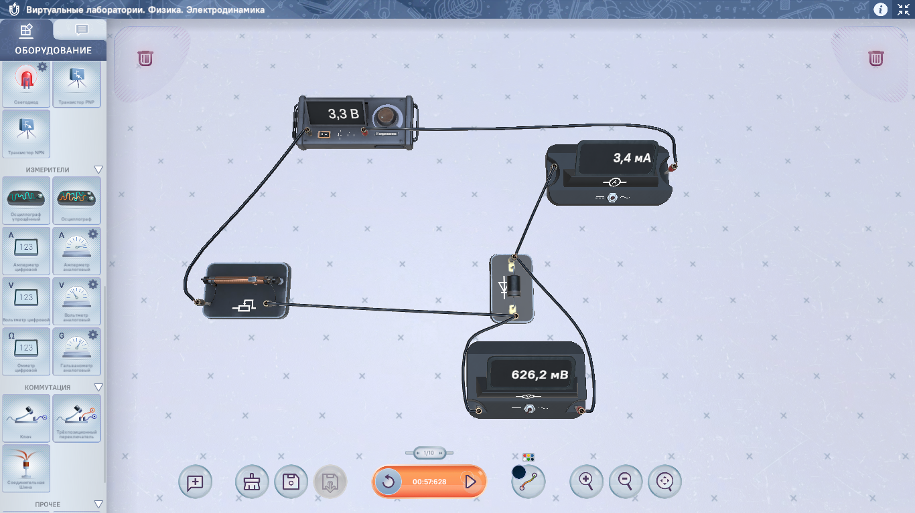

Slide 10


Slide 11


Slide 12


Slide 13


Slide 14


Slide 15


Slide 16


Slide 17


Slide 18


Slide 19


Slide 20


Slide 21


Slide 22


Slide 23


Slide 24
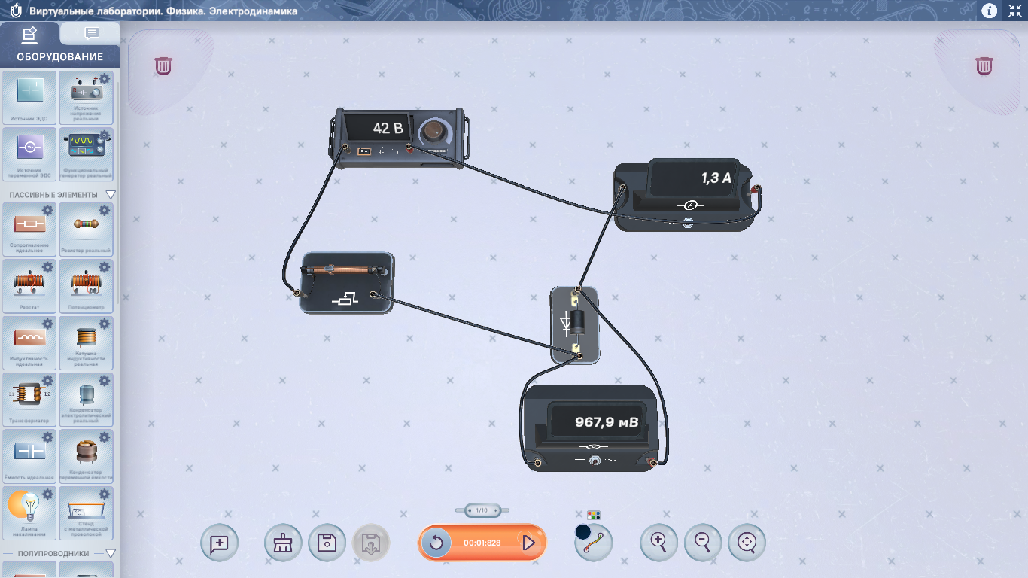

Slide 25


Slide 26
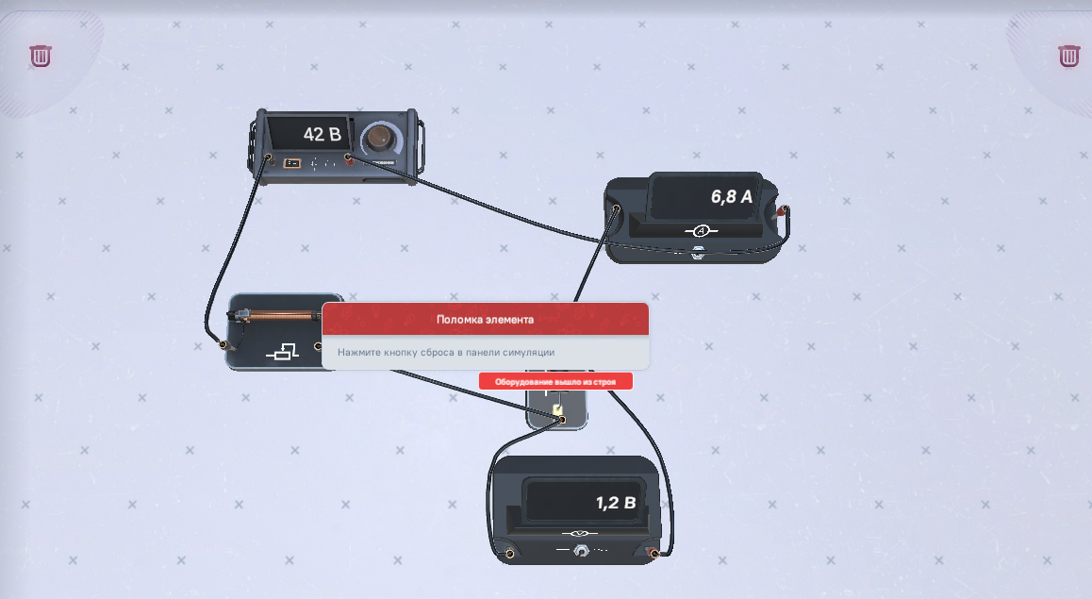
Tajriba yakunlandi

Slide 27
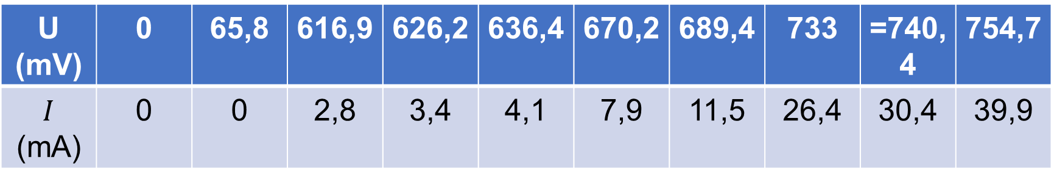
U (mV) | 0 | 65,8 | 616,9 | 626,2 | 636,4 | 670,2 | 689,4 | 733 | =740,4 | 754,7
$I$ (mA) | 0 | 0 | 2,8 | 3,4 | 4,1 | 7,9 | 11,5 | 26,4 | 30,4 | 39,9
766,7 | 810,8 | 850 | 893,2 | 917,8 | 924,4 | 927 | 932,1 | 967,9 | 1100 | 1200
50 | 113,2 | 226,9 | 460 | 661,9 | 725,6 | 752 | 805,2 | 1300 | 2900 | 6800

Slide 29
Mustaqil bajarish uchun topshiriqlar
1. Mavzuga oid savollarga javob yozing. (167-bet)
2. Laboratoriya ishi natijalarini tahlil qiling va xulosa yozing.

